Slide 1
进销存管理系统
武软计信0702
演示者：张明明
系统开发人员
张周
张兰静
余朝霞
张明明

Slide 2
项目背景介绍
由于电脑时代的到来以及internet的迅速发展，电脑无处不在，当然各种工作效率也大幅提高，对于中小公司和管理公司业务及员工信息管理;经营状况都需要一个明细的管理系统。鉴此，特开发此进销存管理系统，该系统实现了办公无纸化，网络化，信息化，现代化。
一个软件的市场需求决定着它的最终目的要能满足用户的要求
鉴于以上我们
调查记录
参与人员：王经理，胡队长，余朝霞，张明明，张周，张兰静
地点：蒂森克努克有限公司
时间：2009年5月23日
进销存是指企业管理过程中采购（进）——>入库（存）——>销售（销）的动态管理过程。

Slide 3
设计目标
根据企业的需要和进销存管理的特点，该系统实施后，应达到以下目标：
系统运行稳定、速度快。
操作权限的设置，确保数据的保密性。
满足企业日常业务操作，提供规范化的业务管理模式。
直接调用Windows计算器、记事本，方便操作员进行记事、计算操作。
管理员可以设置操作员的权限。
操作员可以随时修改自己的口令。
运行环境
操作系统：Windows 2000/NT/XP/ME
内存：64MB，推荐128MB以上
硬盘：100MB以上磁盘空间
分辨率：最低800×600像素 建议1024×768像素
颜色：256色

Slide 4
功能分析
按雇员查询他的销售款。
按客户查询他的欠款。
按产品名称查询他的库存量
查询没有付清款的所有款项
查询一段时间内的某个产品的销售额
一定时间内的已收款的客户信息、
某个客户是否进过货
按照时间查询当前的公司交款信息
单项产品分析（某商品的进货、销售、库存情况）
进货统计（时间段）
销售统计
客户退货统计
查询在一段时间里的单项产品利润(按应收款)
-查询在一段时间里的总体利润利润(按应收款)
对基本信息的添、改、删、查

Slide 5
技术分析
颜色的选择
  能使人联想到金色的秋天，丰硕的果实，是一种富足、快乐而幸福的颜色。－橙色是欢快活泼的光辉色彩，是暖色系中最温暖的色，
  橙色与浅绿色和浅蓝色相配，可以构成最响亮、最欢乐的色彩。
数据库的选取
  Microsoft开发和推广的关系数据库管理系统（DBMS）－SQL SERVER
开发语言的选取
  简单高效,容易上手,代码优美,功能强大,编译速度快,进行快速开发和数据库开发很方便,有丰富的组件和学习资源支持. 完全支持面向对象,支持指针,内嵌汇编,对系统级和硬件控制程序设计很方便－Delphi.
访问数据库的技术
  ADO (ActiveX Data Objects)

Slide 6
数据库的设计----系统E-R模型
I D
客户ID
负责人ID
实付
客户订单
数 量
日期
折扣
应付
产品ID

Slide 7
数据库的设计----系统E-R模型
产品名
产品ID
类别ID
产 品
进货厂商ID
单 价
库存量
地址
进货厂商id
进货厂商
联系方式
姓 名

Slide 8
数据库的设计----系统E-R模型
ID
进货单id
产品编号
公司进货单
进价
实付
时间
应付
负责人
数 量

Slide 9
数据库的设计----系统E-R模型
客户ID
联系人
客 户
公司名称
联系方式
地址
应付
,公司进货单ID
数量
ID
公司退货单
负责人
实付
产品ID
日期

Slide 10
数据库的设计----系统E-R模型
I D
数量
产品ID
时间
客户退货单
应付
客户ID
销售ID
负责人
实付

Slide 11
数据库的设计----系统E-R模型
类别ID
商品类别
类别名
说 明
账号
密码
管理员

Slide 12
数据库的设计----系统E-R模型
性 别
员工ID
姓 名
生日
雇佣日期
员 工
电话
地址
工资

Slide 13
数据库的设计----数据库完整性要求
实体完整性:各表的主属性不能为空
性别只能有男女两个取值。
电话号码只能由11位数字构成
折扣只能在1—10中取值
不能更改雇员的雇佣时间
为表添加productid 并添加组合外键 sell(id,productid)
非超级用户不可以添加新用户，也不能修改已存在的用户名和密码
参照完整性:
在sell表中插入一列更新product表中的库存信息,更新sell中的信息,并检查产品的库存是否足够,是否在同一个定单中卖同一种产品的雇员的记录数据
在inproduct表中插入一行更新product表中的库存信息,并自动插入时间, 同时检查输入的进化厂商是否存在
在outproduct表中插入一行更新product表中的库存信息,同进更新日期，自动计算sumprice,检查在inproduct表的对应信息

Slide 14
数据库的设计----数据库完整性要求
在outcustomers表中插入一行更新product表中库存信息, 并自动计算sumprice,检查用户是否恶意退货,更新日期
自定义完整性
不招收童工
产品的库存量stock不能小于零
退货款不能大于物品总价
进货价格应当小于物品的卖出价格
不能修改进货数量
雇员的雇佣时间不能大于当前时间
卖出商品后要修改相应的库存量,并检查产品的库存是否足够
修改购买产品的数量时要对产品的库存量做相应的修改
客户的未结款信息
进货后自动更新产品的库存信息,并自动插入时间,同时检查输入的进化厂商是否存在
退货后自动更新产品的库存信息,同时比对退货数量与当时购买的数量，若退货数量大于购买时的数量，则提示退货数量有误。
不能更改雇员的雇佣时间
不能雇佣未满18岁的员工

Slide 15
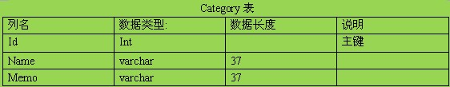
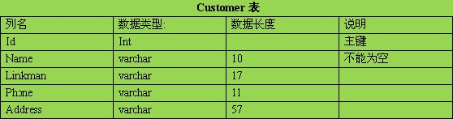
数据库的设计----逻辑设计

Slide 16
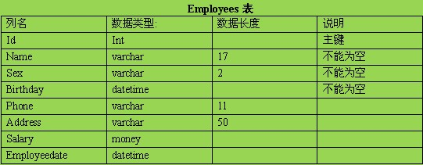
数据库的设计----逻辑设计

Slide 17
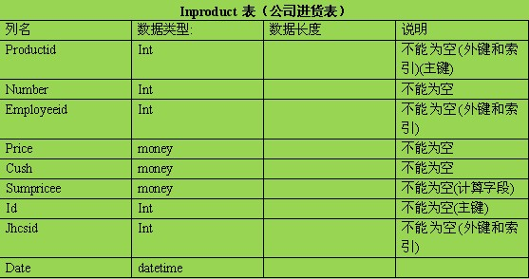
数据库的设计----逻辑设计

Slide 18
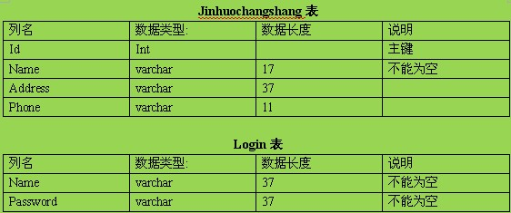
数据库的设计----逻辑设计

Slide 19
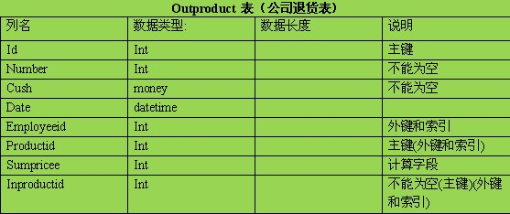
数据库的设计----逻辑设计

Slide 20
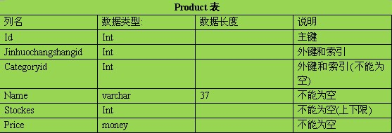
数据库的设计----逻辑设计

Slide 21
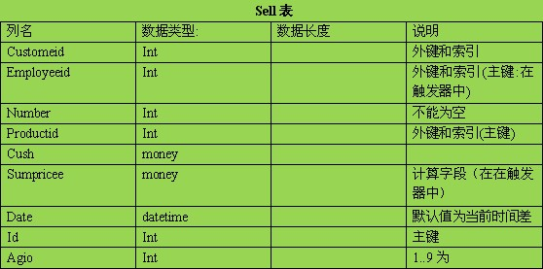
数据库的设计----逻辑设计

Slide 22
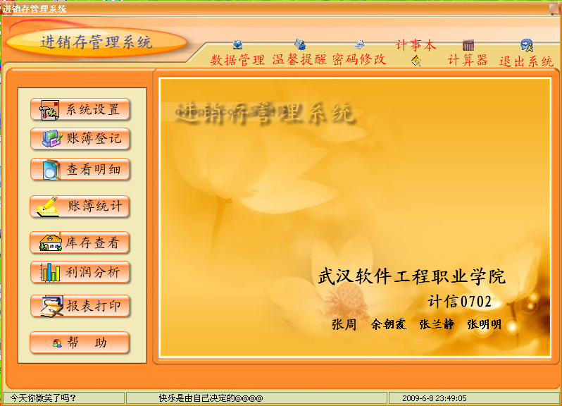
模块分析

Slide 23
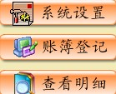
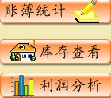

模块分工
开发员1（张明明）
开发员2（张兰静）
开发员3（张周）
开发员4（余朝霞）

Slide 24
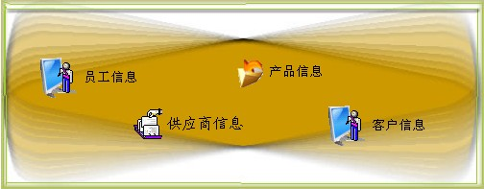
模块设计-----系统设置
分为两种情况 若是超级用户登陆则可以删除数据，否则不可以删除数据

Slide 25
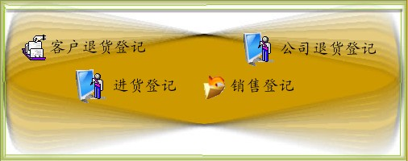
模块设计-----账簿登记
分为两种情况 若是超级用户登陆则可以删除数据，否则不可以删除数据

Slide 26
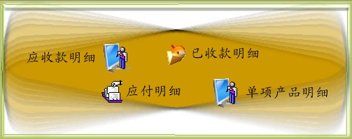
模块设计-----查看明细
对公司进出款项的明细显示

Slide 27
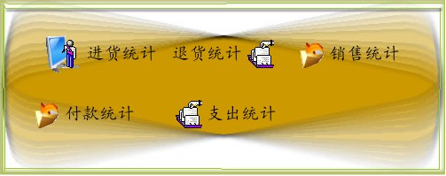
模块设计-----账簿统计
对各项款额的统计

Slide 28
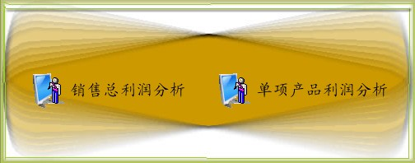
模块设计-----利润分析

Slide 29
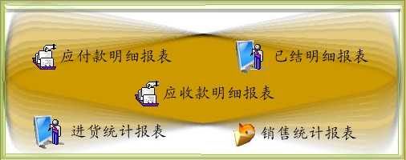
模块设计-----报表打印
打印各类信息报表

Slide 30
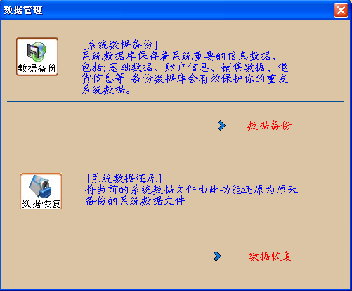
模块设计-----数据管理

Slide 31
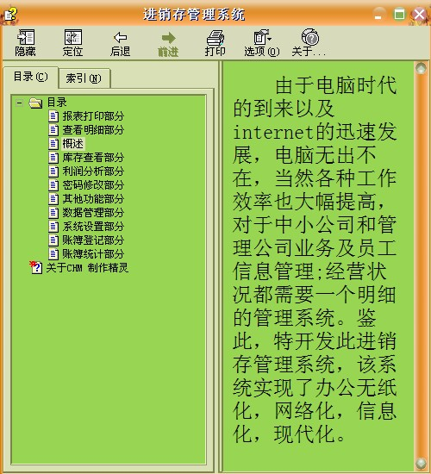
模块设计-----帮助
对于程序员来说-代码的设计构思是整个软件的灵魂
但是只有客户才能让软件体现出它的价值,而
对于客户来说-帮助文档就是软件的灵魂 签于此，
特制作了本软件的chm帮助文档

Slide 32

感谢观赏
武软计信0702
进销存研发小组

